Slide 1
LỊCH SỬ ĐỊA PHƯƠNG CHỦ ĐỀ 3: QUÁ TRÌNH TIẾP NHẬN VÀ BIẾN ĐỔI VĂN HOÁ CỦA VÙNG ĐẤT SÀI GÒN – GIA ĐỊNH – THÀNH PHỐ HỒ CHÍ MINH

Slide 2
NỘI DUNG BÀI HỌC
I. LỊCH SỬ HÌNH THÀNH VÀ QUÁ TRÌNH PHÁT TRIỂN CỦA SÀI GÒN – GIA ĐỊNH – THÀNH PHỐ HỒ CHÍ MINH
* Giai đoạn Sài Gòn – Gia Định (1698 – 1859)
Sài Gòn – Gia Định trước năm 1698
Sài Gòn – Gia Định trong thời các chúa Nguyễn (1698 – 1859)
II. SÀI GÒN DƯỚI ÁCH THỐNG TRỊ CỦA THỰC DÂN PHÁP VÀ ĐẾ QUỐC MỸ (1859 – 1975)
III. GIAI ĐOẠN THÀNH PHỐ HỒ CHÍ MINH TỪ NĂM 1975 ĐẾN NAY

Slide 4
I. LỊCH SỬ HÌNH THÀNH VÀ QUÁ TRÌNH PHÁT TRIỂN CỦA SÀI GÒN – GIA ĐỊNH – THÀNH PHỐ HỒ CHÍ MINH
Theo bản đồ các quận Hồ Chí Minh, Thành phố Hồ Chí Minh có tọa độ địa lý là 10°10′ – 10°38′ Bắc và 106°22′ – 106°54′ Đông. Phía bắc của thành phố tiếp giáp với tỉnh Bình Dương. Phía tây bắc của thành phố tiếp giáp với Tây Ninh, phía Đông và Đông Bắc tiếp giáp với tỉnh Đồng Nai và Đông Nam giáp với Tỉnh Bà Rịa- Vũng Tàu. Về hướng Tây và Tây Nam, thành phố Hồ Chí Minh giáp với tỉnh Long An và Tiền Giang

Slide 5
1. Sài Gòn – Gia Định trước năm 1698 a. Lịch sử hình thành
- Vị trí địa lý:
Vùng đất Sài Gòn – Gia Định – Thành phố Hồ Chí Minh có lịch sử hình thành lâu đời.
Xưa kia, nơi đây trải qua nhiều thời kì Phù Nam, Chiêm Thành, Chân Lạp, Sài Gòn xưa,... là nơi có vị trí địa lí thuận lợi cho thông thương (mối giao thương giữa Ấn Độ – Đông Nam Á-Trung Hoa)và có nhiều dân tộc sinh sống, vì vậy sự giao lưu, tiếp nhận và biến đổi văn hoá là điều không tránh khỏi, điều này thể hiện rõ nét qua các giai đoạn lịch sử.

Slide 6
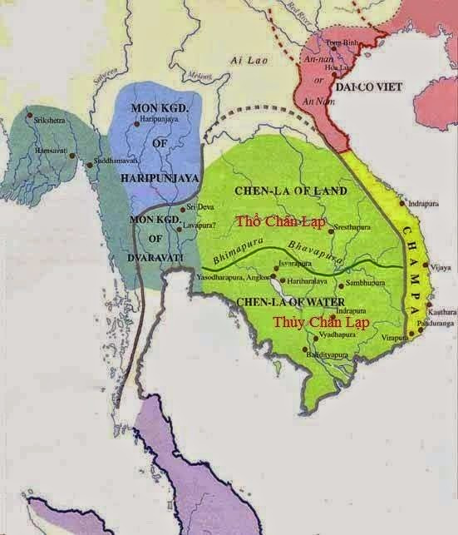
1. Sài Gòn – Gia Định trước năm 1698 a. Lịch sử hình thành
Chân Lạp là nhà nước của người Khơmer (550-802) bao gồm phần phía nam bán đảo Đông Dương gồm Campuchia và một số tỉnh phía Nam Việt Nam.
Trên danh nghĩa, đất Sài Gòn vốn thuộc Chân Lạp, nhưng “thuộc” một cách lỏng lẻo. Thế kỉ XVII, năm 1679, nhà Nguyễn cho phép người Hoa (chạy loạn khỏi nhà Minh – Trung Hoa) vào Nam Bộ khai khẩn đất đai.
Giai đoạn từ năm 1623 đến năm 1698 có thể được xem là thời kì hình thành Sài Gòn.

Slide 7
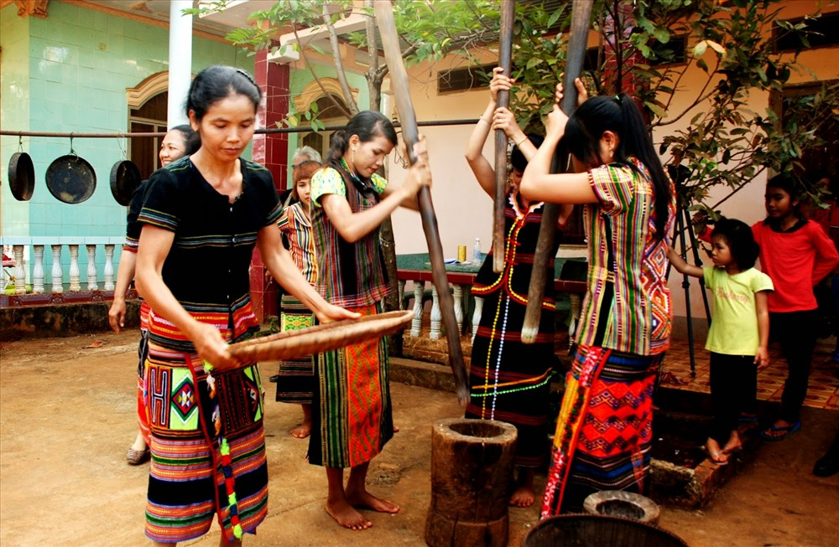
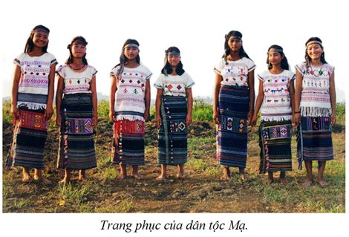
a. Lịch sử hình thành b. Điều kiện dân cư, xã hội
Cư dân gồm người cổ bản địa chủ yếu là người Xtiêng, Chê Mạ (Mạ), Cơ-ho, M’Nông, Khmer bản địa; lưu dân người Việt ở Đàng Ngoài và lưu dân người Hoa.
người Xtiêng

Slide 8
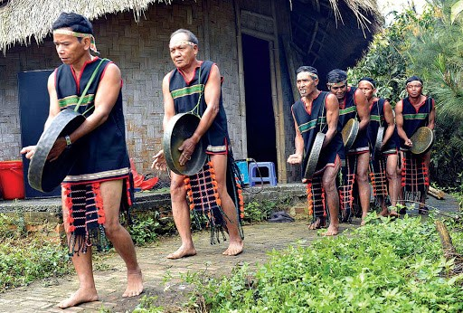
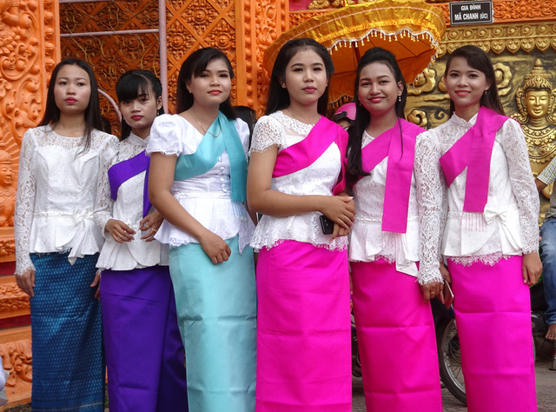
Người k’ho
Người Mơnông
Người Khơ me

Slide 9
b. Điều kiện dân cư, xã hội
Dân số của Sài Gòn khi ấy có lẽ đã ở khoảng 10 000 người, tức 1/20 (một phần hai mươi) số dân của cả miền Đông Nam Bộ lúc Nguyễn Hữu Cảnh vào lập phủ huyện.
Qua thời gian sinh sống cùng nhau trên vùng đất rộng lớn này, các dân tộc đã tiếp xúc, giao lưu văn hoá với nhau tạo nên sự phong phú, đa dạng văn hoá ở vùng đất này.

Slide 10
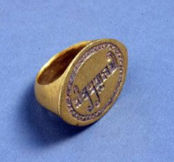
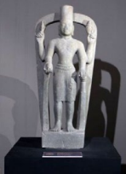
Văn hoá bản địa, văn hoá Óc Eo (Phù Nam)-ảnh hưởng văn hóa Ấn Độ. nổi bật là xuất hiện chữ Phạn và đã trở thành văn tự chính thức của triều đình và các đền thờ. Những di tích của văn hoá Óc Eo được tìm thấy ở Sài Gòn – Chợ Lớn như: Gò Cây Mai, Rạch Lò Gốm, đường Lê Hồng Phong, Trường đua Phú Thọ,...
Hình 1. Nhẫn vàng khắc chữ Phạn (Nguồn: Bảo tàng lịch sử quốc gia)
Hình 2. Tượng người cổ vật văn hoá Óc Eo (Nguồn: Bảo tàng lịch sử quốc gia)

Slide 11
b. Điều kiện dân cư, xã hội
Sài Gòn ngay từ nửa sau thế kỉ XVII, với vị trí thiên nhiên thuận lợi và sự tập trung các cơ quan Việt Nam bán chính thức, cùng những thành tựu khẩn hoang lập ấp và thông thương của lưu dân đã nhanh chóng trở thành một thị trấn quan trọng trong vùng Nam Đông Dương.
Giai đoạn này, văn hoá bản địa vẫn còn phủ rộng và có tiếp xúc với văn hoá của lớp lưu dân Đại Việt thuở ban đầu.

Slide 12
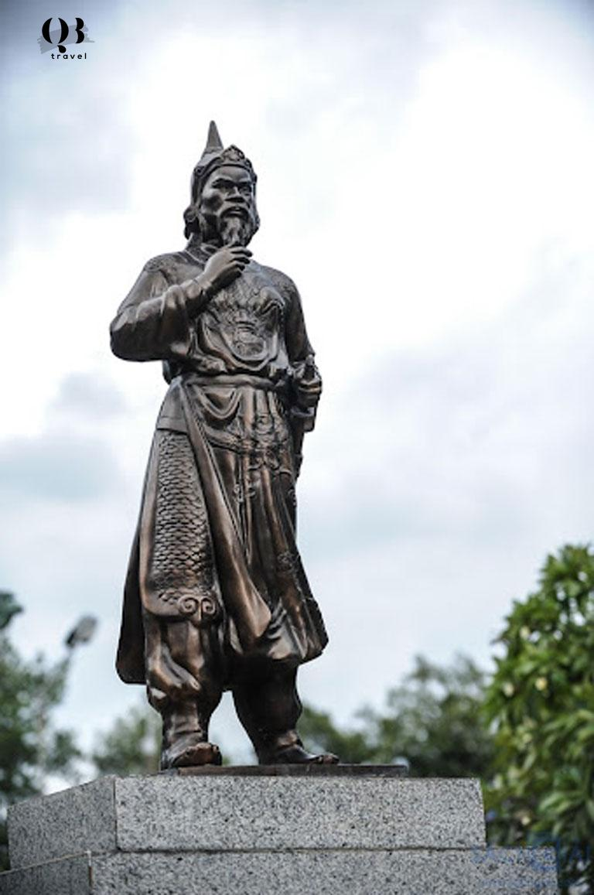
2. Sài Gòn – Gia Định trong thời các chúa Nguyễn (1698 – 1859) a. Chính trị, xã hội
Năm 1698, chúa Nguyễn Phúc Chu cử Thống suất Nguyễn Hữu Cảnh vào miền Nam kinh lược. một số lượng lớn người gồm nhiều thành phần như lưu dân, tù binh, người Hoa lưu vong... đã được đưa đến vùng đất mới này.
Tượng đài viên Chưởng cơ Nguyễn Hữu Cảnh

Slide 13
2. Sài Gòn – Gia Định trong thời các chúa Nguyễn (1698 – 1859) a. Chính trị
- Vùng đất Sài Gòn bấy giờ thuộc địa phận huyện Tân Bình (khu vực khá rộng, khoảng từ Mỹ Tho qua sông Vàm Cỏ tới hữu ngạn sông Sài Gòn).
- Gia Định phủ thành lập năm 1698 để thống nhất tất cả các huyện, châu, đạo toàn miền Nam.
=> Đây là cột mốc đầu tiên của Sài Gòn vì chính thức có chính quyền của Chúa Nguyễn, quản lí và bảo hộ.

Slide 14
a. Chính trị
Đến năm 1802, vua Gia Long đổi phủ Gia Định thành trấn Gia Định, các dinh cũng đổi thành các trấn, gồm: Phiên An, Biên Hoà, Định Tường, Vĩnh Thanh và Hà Tiên.
Tất cả các trấn này nằm dưới sự cai quản của trấn Gia Định (có thể coi đây là thời kì “Gia Định ngũ trấn”).
Sài Gòn nằm trên phần nhỏ huyện Bình Dương và Tân Long thời đó của trấn Phiên An.
Từ năm 1823 đến năm 1832, Lê Văn Duyệt được cử làm Tổng trấn Gia Định.
Trong giai đoạn 1832 –1859, Gia Định thành trở thành Nam Kỳ lục tỉnh và nay là toàn vùng đất Nam Bộ.

Slide 15
b. Xã hội
Dân bản địa
Dân xứ đàng ngoài
Dân người Hoa lưu vong
Dân xứ Ngũ Quảng: chính quyền nhà Nguyễn thực hiện chủ trương chiêu mộ những người dân có vật lực ở xứ Ngũ Quãng gồm các xứ Quảng Nam, các phủ Điện Bàn, Quảng Ngãi, Quy Nhơn đến đây phát chặt mở mang đất đai, cho dân tự chiếm trồng cau và làm nhà cửa.

Slide 16
c. Kinh tế, văn hóa
Từ năm 1823 đến năm 1832, Lê Văn Duyệt được cử làm Tổng trấn Gia Định. Kênh An Thông được đào (nay là kênh Bến Nghé, sông Sài Gòn) để Chợ Lớn trở thành nơi tấp nập, đô hội.
Cuối thế kỉ XVIII, Sài Gòn đã trở thành một trung tâm văn hoá đa sắc do sự tiếp nhận, giao thoa giữa văn hoá bản địa, văn hoá vùng Ngũ Quảng với văn hoá Trung Hoa. Văn hoá vùng Ngũ Quảng được cư dân bản địa tiếp nhận, cùng với sự thuận lợi trong cuộc sống đã làm cho con người vùng đất nơi đây trở nên phóng khoáng, hào sảng, dễ đón nhận những điều hay ý đẹp, những đạo lí tốt đẹp trong cuộc sống,..

Slide 17
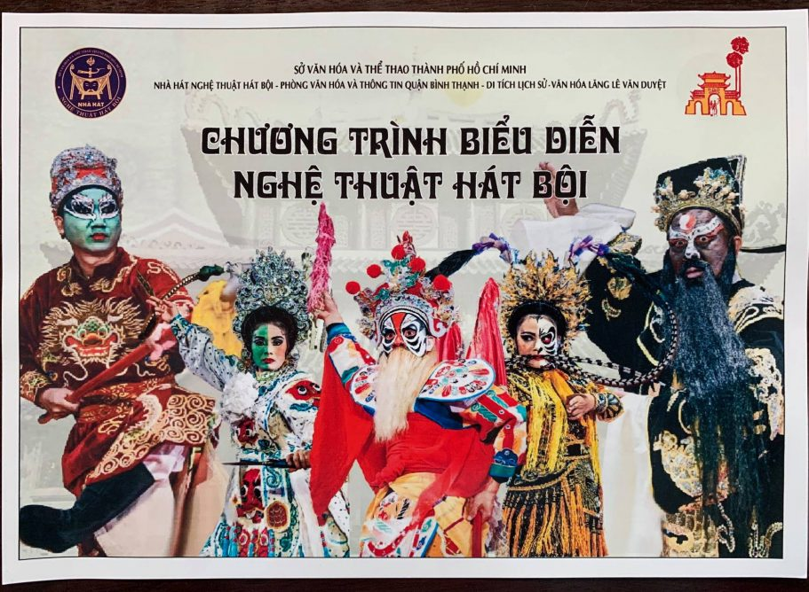
Người dân Gia Định có đời sống tinh thần phong phú:
+ Thể hiện qua: Giọng hò, điệu lí, các nghi lễ thực hành tín ngưỡng tại các đình, miếu, qua nghệ thuật hát Bội,...
xem hát bội, do các nghệ sĩ thuộc đoàn Nhà hát nghệ thuật Hát Bội TP.HCM biểu diễn

Slide 18
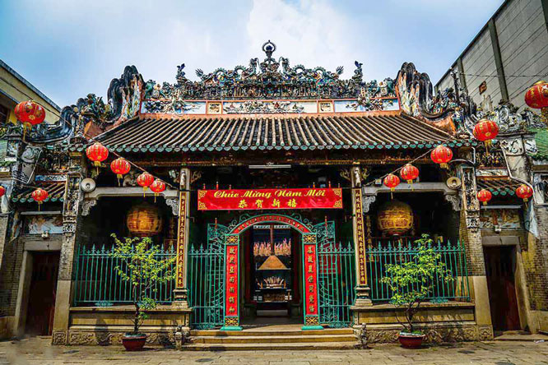
i hoạn nạn.
+ Sự giao lưu, tiếp biến văn hoá người Hoa thể hiện rõ qua hệ thống cơ sở tín ngưỡng miếu, hội quán tập trung ở Quận 5 như Miếu Bà Thiên Hậu, miếu Ông Quan Công;
Miếu Bà Thiên Hậu ở số 710 đường Nguyễn Trãi, Quận 5, Thành phố Hồ Chí Minh

Slide 19
Miếu Ông Quan Công số 184 Hồng Bàng, P.12, Q.5, TP.HCM

Slide 20
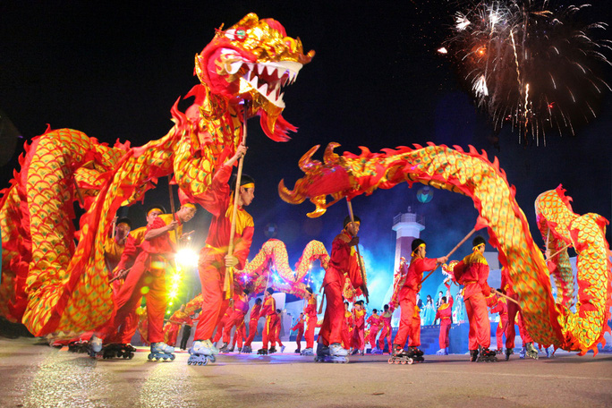
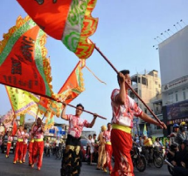
Sự tiếp biến văn hóa còn thể hiện ở nghệ thuật múa lân sư rồng, lễ hội Tết Nguyên tiêu, tiết Thanh Minh;...
=> Đây là kết quả của sự tiếp nhận, giao lưu và biến đổi văn hoá đô thị, sông nước của Sài Gòn – Gia Định.
múa lân sư rồng
Lễ hội Nguyên tiêu của người Hoa, Quận 5

Slide 21
II. SÀI GÒN DƯỚI ÁCH THỐNG TRỊ CỦA THỰC DÂN PHÁP VÀ ĐẾ QUỐC MỸ (1859 – 1975)
Văn hoá Phương Tây ảnh hưởng sâu rộng đến nhiều lĩnh vực của văn hoá Việt Nam, nổi bật là tôn giáo (Công giáo), tư tưởng, ngôn ngữ, báo chí, văn học nghệ thuật, kiến trúc, công nghiệp, giao thông, ẩm thực, trang phục,... Có thể nhận diện qua một số phương diện sau:
– Tiếp nhận chữ viết, ngôn ngữ là một trong những biểu hiện rõ nhất. Từ hệ thống chữ viết tượng hình là chữ Hán và chữ Nôm, tồn tại hàng ngàn năm, chữ quốc ngữ dần được hình thành và ra đời trong giai đoạn này, đây là tập hợp các chữ cái Latinh và dấu phụ được dùng cùng với các chữ cái đó để viết tiếng Việt. Trong thời kì này, sự tiếp xúc các ngôn ngữ diễn ra khá phổ biến, tiếng Pháp và tiếng Anh (Mỹ) được sử dụng rộng rãi. Nhưng các ngôn ngữ, chữ viết nước ngoài không làm nước Việt ta mất gốc mà trở thành công cụ phát triển văn học, khoa học cho Việt Nam.

Slide 22
– Kiến trúc Pháp hiện còn ở Thành phố Hồ Chí Minh như: Chợ Bến Thành, Nhà thờ Đức Bà, Nhà hát Thành phố, Bưu điện Thành phố, Bến Nhà Rồng, Trụ sở Uỷ ban nhân dân Thành phố Hồ Chí Minh,... mang dấu ấn giao thoa văn hoá Việt – Pháp rõ rệt. Pháp quan tâm đến việc phát triển đô thị, cho xây dựng đường, cầu, cảng, nhà máy,... để phát triển kinh tế nhằm thu lợi cho thực dân. Năm 1901, Pháp làm đường xe lửa Sài Gòn – Nha Trang; năm 1902, làm cầu Bình Lợi trên sông Sài Gòn,.... Nhờ đó, trong giai đoạn này Sài Gòn đã chuyển từ văn hoá nông nghiệp thành văn hoá công nghiệp.

Slide 23
Trong thời kì đế quốc Mỹ xâm lược, dù tiếp xúc nhiều về văn hoá phương Tây nhưng văn hoá cốt lõi Việt Nam vẫn trường tồn. Người Việt tiếp nhận những ưu việt của văn hoá phương Tây và đào thải những luồng văn hoá không phù hợp, với quan điểm “hoà nhập nhưng không hoà tan”. Với bản lĩnh văn hoá của mình, người Sài Gòn đã biết tìm cách hạn chế những mặt tiêu cực, đồi truỵ của văn hoá Mỹ và chọn lọc tiếp thu những mặt tích cực như khoa học – kĩ thuật, quản lí kinh tế, nếp sống kỉ cương tôn trọng pháp luật,...
Thời kì này, Sài Gòn trở thành trung tâm kinh tế, văn hoá của Nam Bộ, là một đô thị lớn mang yếu tố đô thị sông nước. Sài Gòn được mệnh danh là “Hòn ngọc Viễn Đông” với nền kinh tế phát triển, văn hoá đa dạng.
Một trong những nét văn hoá thể hiện rõ bản sắc văn hoá Việt Nam nói chung và văn hoá Nam Bộ nói riêng là sự kính ngưỡng của nhân dân Sài Gòn – Gia Định đối với Tả quân Lê Văn Duyệt. Lăng Ông Bà Chiểu là nơi thể hiện văn hoá nghệ thuật đặc sắc của văn hoá Nam Bộ như kiến trúc, lễ hội, ẩm thực,... Đây là nơi để người dân Sài Gòn thể hiện tín ngưỡng, bản sắc văn hoá của mình.
Năm 1911, Nguyễn Tất Thành từ cảng Nhà Rồng rời Sài Gòn ra đi tìm đường cứu nước là một sự kiện lịch sử tự hào của vùng đất Sài Gòn khẳng định tinh thần yêu nước của dân tộc Việt Nam.

Slide 24
Nhìn chung, trong suốt chặng đường dài ảnh hưởng văn hoá phương Tây, người Việt đã chọn lọc tiếp nhận, tạo nên sự đa dạng, phong phú cho văn hoá Việt Nam: đó là sự tiếp nhận, giao thoa và biến đổi giữa văn hoá Việt với văn hoá Chăm, Hoa, Khmer, phương Tây,… Có thể tóm lược văn hoá giai đoạn Sài Gòn – Gia Định (1698 – 1975) được tiếp xúc, tiếp nhận và biến đổi qua ba lớp văn hoá sau đây tạo nên sự đa dạng văn hoá của vùng đất này như sau:
– Lưu dân
– Quảng (thuộc vùng Ngũ Quảng) vào Nam khai khẩn tiếp nhận với văn hoá cư dân bản địa.
– Văn hoá Việt tiếp xúc văn hoá Hoa và văn hoá Việt tiếp xúc văn hoá phương Tây (Pháp – Mỹ).
– Văn hoá Việt tiếp xúc văn hoá Chăm – Hoa – Khmer – Mã Lai...
Có được bức tranh văn hoá đa dạng như vậy là bởi vì Sài Gòn – Gia Định là vùng đất mở, có nhiều sông nước và hải cảng, cư dân nơi đây đã cùng nhau vượt qua bao thử thách lớn nhỏ từ những ngày đầu khai cơ lập ấp cho đến khi trở thành đô thị phồn thịnh nhất miền Nam. Trong quá trình cộng cư lâu dài, sự tiếp xúc, tiếp nhận, giao lưu và biến đổi văn hoá là điều không tránh khỏi.

Slide 25
III. GIAI ĐOẠN THÀNH PHỐ HỒ CHÍ MINH TỪ NĂM 1975 ĐẾN NAY
Ngày 30 – 4 – 1975, Thành phố Sài Gòn – Chợ Lớn – Gia Định đã được giải phóng khỏi ách thống trị khắc nghiệt từ hơn một thế kỉ của chủ nghĩa thực dân cũ và mới, chính thức được thống nhất.
Ngày 2 – 7 – 1976, Quốc hội Việt Nam đã thông qua quyết nghị chính thức dành cho Sài Gòn được vinh dự mang tên gọi Thành phố Hồ Chí Minh. Giai đoạn từ năm1975 đến năm 1985, thành phố chính thức bước thời kì ổn định tình hình chính trị, xã hội, kinh tế và đời sống.
Giai đoạn từ 1986 – 1995, Thành phố Hồ Chí Minh bước vào thời kì sau đổi mới, chuyển mạnh sang kinh tế thị trường có sự quản lí của nhà nước theo định hướng xã hội chủ ng hĩa. Từ năm 1995 đến nay, Thành phố dần chuyển mình và phát triển, hội nhập toàn cầu.
Chính sách mở cửa và hội nhập, xây dựng một nền kinh tế thị trường đã là điều kiện quan trọng để cho văn hoá thế giới “thâm nhập” vào Việt Nam. Phải kể đến văn hoá phương Tây, đặc biệt là từ Mỹ với sự ảnh hưởng từ việc du nhập thị trường kinh tế trong
các lĩnh vực phim ảnh, băng đĩa, sách báo, áo quần, thức ăn nhanh, đồ uống đóng hộp, hàng hoá tiêu dùng,…

Slide 26
Đặc biệt, truyền hình đã giúp văn hoá các nước lan toả và đến gần nhau hơn. Các chương trình ca nhạc và thời trang được giới trẻ quan tâm, cởi mở đón nhận và say sưa “bắt chước”. Bên cạnh đó, thời trang, ca nhạc, phim ảnh Trung Quốc, Hàn Quốc, Nhật Bản, Thái Lan,… cũng đã ảnh hưởng nhiều đến lối sống giới trẻ ở Thành phố Hồ Chí Minh.
Tôn giáo, tín ngưỡng cũng được cư dân Thành phố Hồ Chí Minh tiếp nhận cởi mở hơn, các hoạt động giao lưu giữa các tôn giáo, các cơ sở tín ngưỡng diễn ra sôi nổi. Các tín đồ tham gia nhiều hoạt động của nhiều tôn giáo và nhiều tín ngưỡng dân gian. Các tộc người sinh sống hoà đồng và tiếp nhận văn hoá của nhau rất cởi mở.
Nhìn chung, sau giai đoạn thống nhất và đổi mới đất nước, Thành phố Hồ Chí Minh đã bước vào giai đoạn tiếp xúc, hội nhập và lan toả văn hoá với thế giới. Hội nhập quốc tế đã lan toả văn hoá Việt Nam đến nhiều quốc gia trên thế giới và tiếp nhận nhiều nền văn hoá khác qua các lễ hội, tôn giáo, tín ngưỡng, giáo dục, ngôn ngữ, nghệ thuật, thể thao, ẩm thực, trang phục,... Công nghệ phát triển đã giúp con người trên toàn thế giới có thể kết nối với nhau, thậm chí trở thành công dân toàn cầu.

